Slide 1
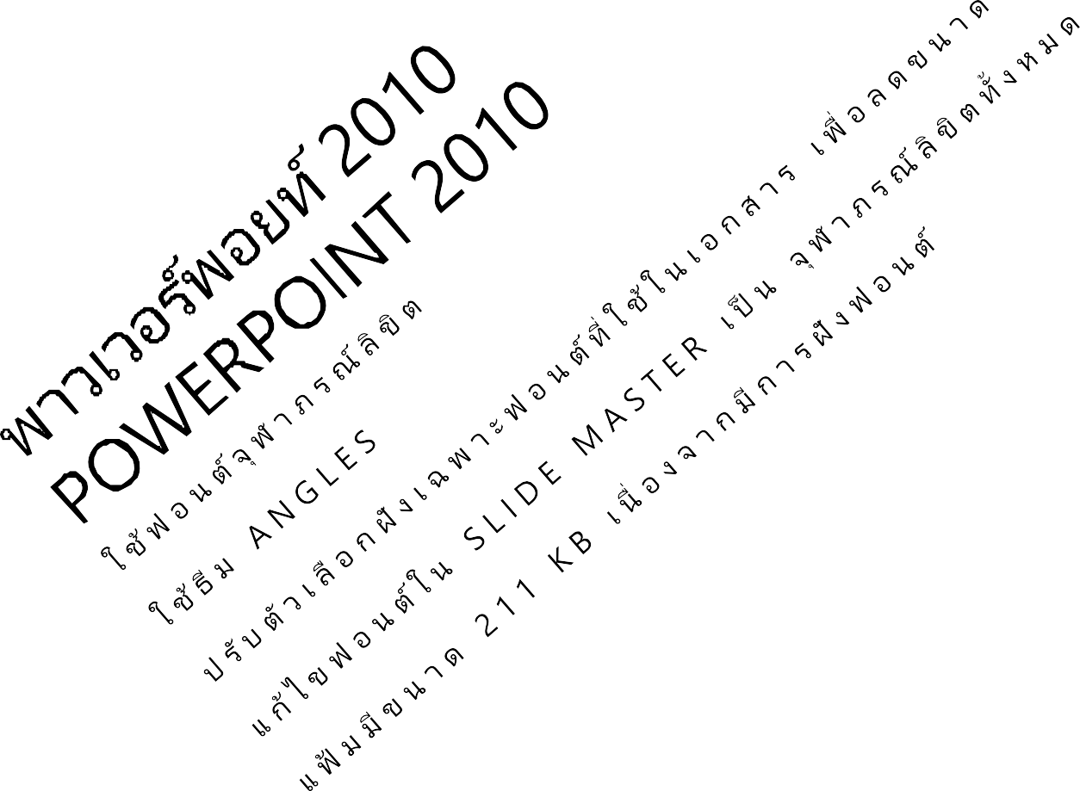

Slide 2

ความหมายของไมโครซอฟตพ์ าวเวอรพ์ อยต
ไมโครซอฟทออฟฟิ ศ (Microsoft Office) คอื ชดุ โปรแกรมสำนกั งำน พฒนำโดย บรษิ ทั ไมโครซอฟท ์ (Microsoft) ซงึ่ สำมำรถใชง้ ำนไดบ้ นระบบปฏบิ ตั กิ ำร ไมโครซอฟทว์ นิ โดวส ์ และแม็คอนิ ทอช แลว้ พฒั นำตอ่ เนอง่ื ใหใ้ ชไ้ ดท้ ง้ั แบบออฟไลน และออนไลน์ เรมิ่ เปิ ดตวั MS Office 1.0 ในปี 2533 (1990) แลว้ พฒนำเรอื่ ยมำ
ออฟฟิ ศรุน่ แรก เกดิ ขนึ้ รำวยุค 90 เมอื่ ออฟฟิ ศออกสูต่ ลำด ท ำใหเ้ ขำ้ มำแบ่งสว่ น ตลำดสว่ นหนึ่งไดอ้ ย่ำงง่ำยดำย จุดขำยหลกั ของ ออฟฟิ ศ คอื รำคำทถี่ ูกกวำ่ และ สำมำรถเลอื กซอื้ เฉพำะทตี่ อ้ งกำรได้ โดยรุน่ แรกของออฟฟิ ศ ประกอบดว้ ย เวริ ด์ เอก เซล และพำวเวอรพอยท ์ และมรี ุน่ "โปร (PRO)" ทจี่ ะรวม แอคเซส และ สเคสดู ลพลส
ไมโครซอฟทพำวเวอรพอยต ์ (Microsoft Powerpoint)
คอื โปรแกรมน ำเสนองำน (Presentation) ใชส้ ำหรบเสนอสไลดประกอบกำรบรรยำย เล่ำเรอื่ ง โดยแบง่ เนอื้ หำออกเป็ นสไลด ์ แตล่ ะสไลดม์ รี ูปแบบ แผนภูมิ กำรเคลอื่ นไหว ของวตั ถุ และกำรเปลยี่ นสไลดท์ แี่ ตกตำ่ งกนั สำมำรถแทรกคลปิ ๊ วดี โี อ เสยี ง ภำพ แผนภูมิ หรอื ตง้ั เวลำน ำเสนอได

